Slide 1

INF2120 Lab 1
George Fam

Slide 2
Rappel des Concepts

Slide 3
Classes et Objets
Classe
Instance
Objet
Plan pour créer des objets
Définit les attributs (variables) et méthodes (comportements).
Création concrète à partir d’une classe.
Chaque instance a ses propres valeurs pour les attributs.
Résultat d’une instanciation.
Objet = instance d'une classe.

Slide 4
Attributs et Méthodes
Attributs d’instance
Attributs de Classe
Méthodes
Variables propres à chaque objet.
Déclarés sans static
Variables partagées par tous les objets.
Déclarés avec static
D’Instance: Agissent sur l’instance
De Classe: Ne dépend pas de l’instance

Slide 5
Constructeurs
Définition
Surcharge
Méthodes spéciales pour initialiser un objet.
Possible d’avoir plusieurs constructeurs (signatures différentes)

Slide 6
Présentation de l’énoncé

Slide 7
Débogeur
Qu’est-ce qu’un débogueur ?
Comment l’utiliser?
Outil pour exécuter le programme pas à pas.
Permet d’inspecter les variables, suivre le flux d’exécution.
Utile pour repérer des bugs logiques ou des erreurs inattendues.
Placer un point d’arrêt (breakpoint) sur une ligne de code.
Lancer le programme en mode débogage.
Le programme s’arrête au point d’arrêt.
Utiliser les commandes :
▶️ Continue : continue jusqu’au prochain point d’arrêt.
🪜 Step Over : exécute une ligne sans entrer dans les méthodes.
🧩 Step Into : entre dans la méthode appelée.
🔁 Step Out : sort de la méthode courante.

Slide 8
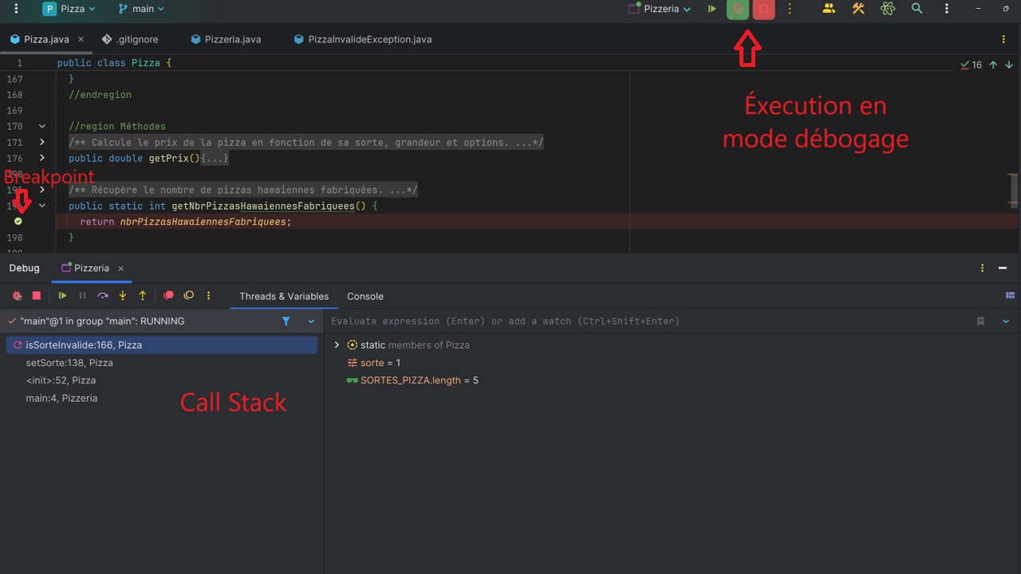
Débogeur IntelliJ (1/2)

Slide 9
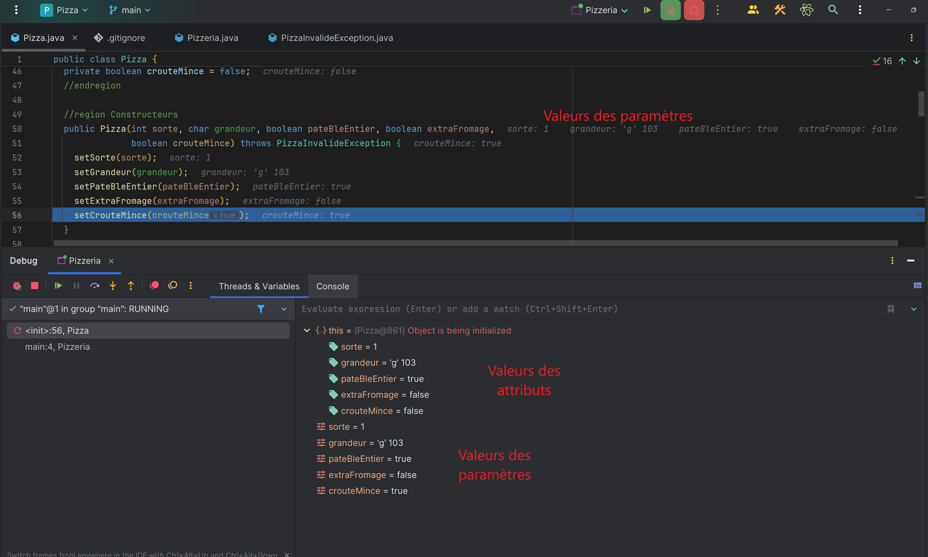
Débogeur IntelliJ (2/2)

Slide 10
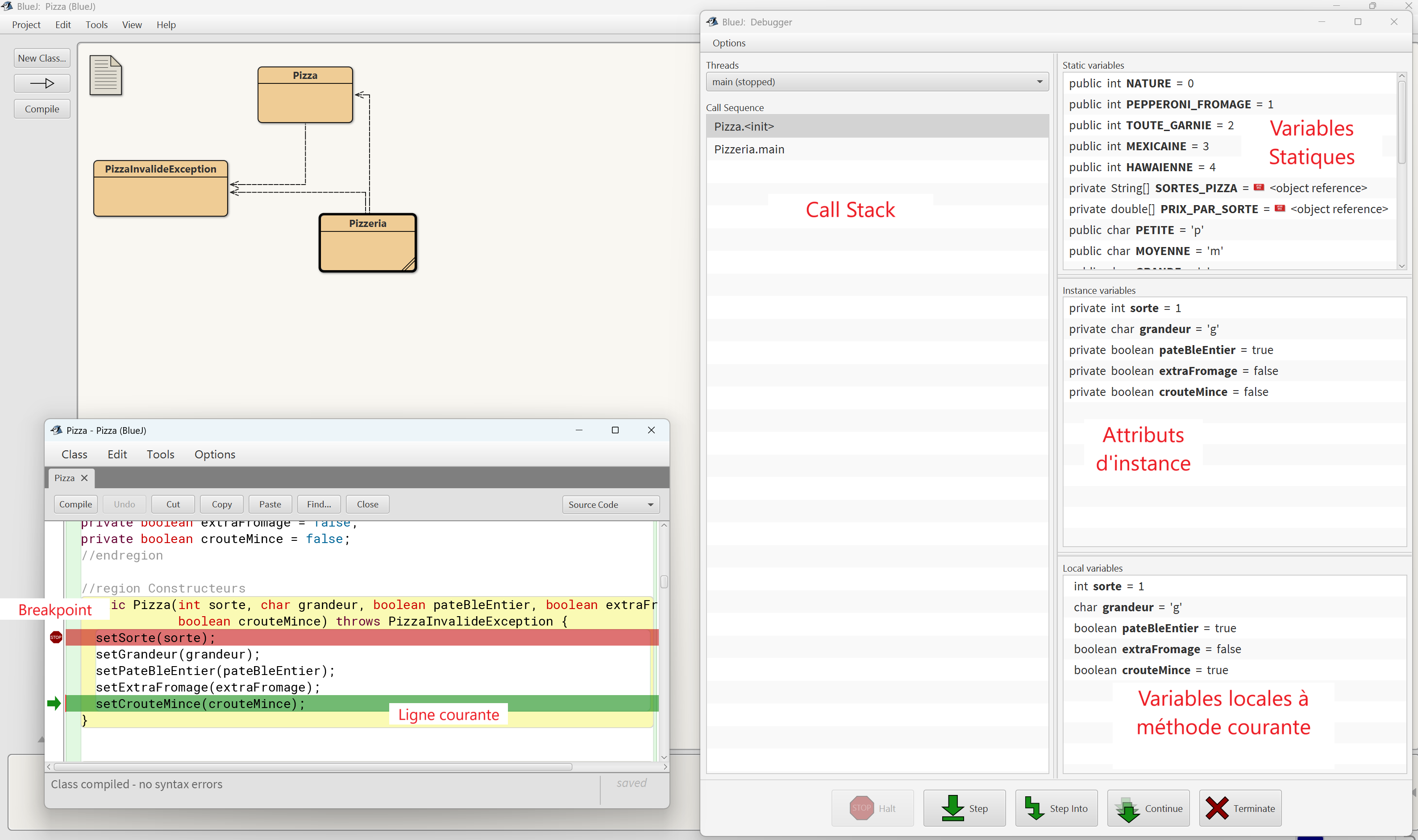
Débogeur BlueJ
Notes:
Ctrl + D pour ouvrir vue de Débogage

Slide 11
Réunisage (Refactoring)
Extraire (Méthode, Constante, Paramètre)
Méthode (Ctrl + Alt + M) : transforme un bloc de code en une méthode nommée ➔ rend le code plus lisible et plus modulaire.
Peut remplacer automatiquement les autres occurrences similaires du même code.
Constante (Ctrl + Alt + C) : Remplace des valeurs magiques (42, "admin", etc.) par des constantes nommées.
Paramètre (Ctrl + Alt + M) : Rend des valeurs configurables plutôt que codées en dur dans une méthode.
Renommer
(Shift + F6) : Change le nom d’une variable, méthode, classe, etc.
Met automatiquement à jour toutes les utilisations.
Déplacer Membres (Move members)
Déplace un attribut ou une méthode vers une autre classe plus appropriée.
Améliore l'encapsulation et le principe de responsabilité unique (SRP)
Notes:
Génération auto des Setters/Getters/Constructeurs est trés utile, mais on ne doit pas oublier de modifier les méthodes à nos besoins (ex: Validation des bornes dans le setter, utilisation des setters dans constructeurs, etc.)

Slide 12
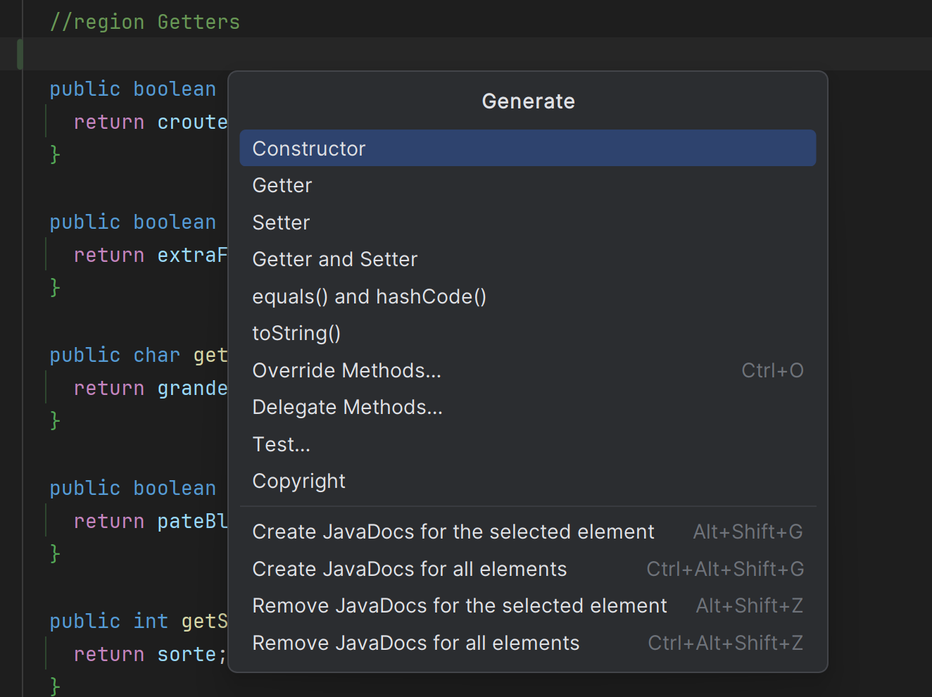
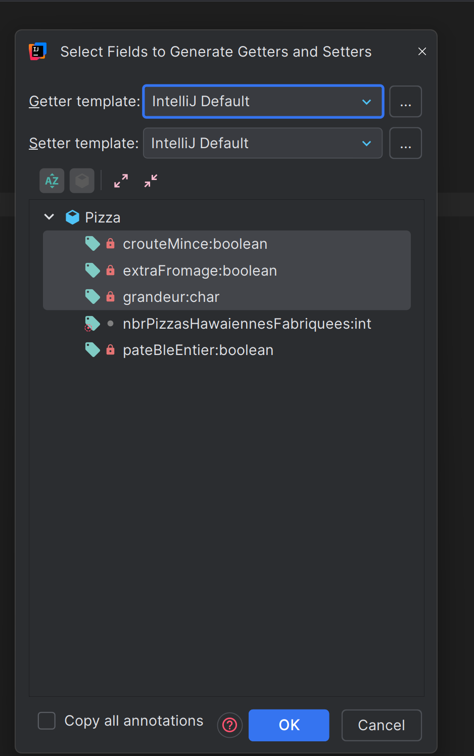
Generate

Slide 13

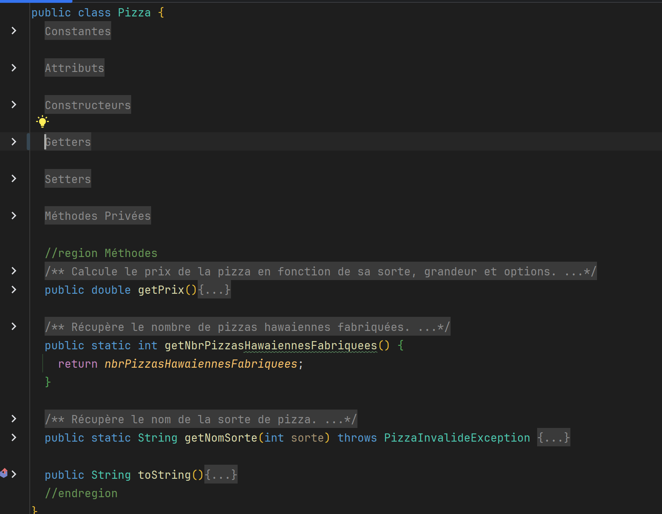
Régions

